Slide 1

FELSEFE BÖLÜMÜ

Slide 2
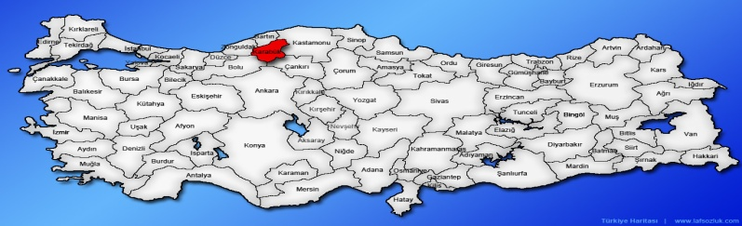
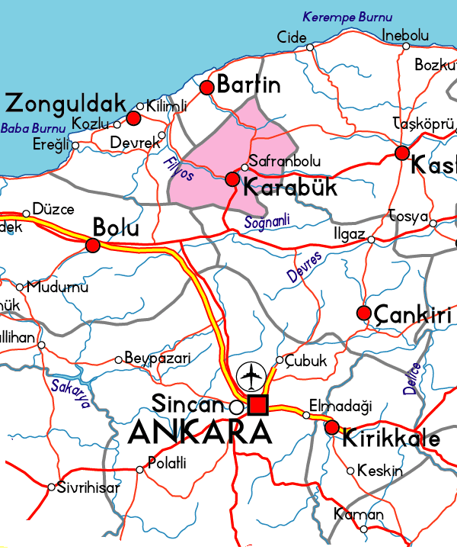
Lokasyon

Slide 3
FELSEFE BÖLÜMÜ
“Cogito ergo sum/Düşünüyorum öyle ise varım”
Rene Descartes (Dekart)

Slide 4
FELSEFE BÖLÜMÜ
Felsefe, insan ve varlığı anlamak amacıyla aklın kavram ve yöntemleriyle sürdürülen zihinsel bir araştırma eylemidir. Bu bağlamda varlık, bilgi ve değer problemleri üzerine rasyonel ve eleştirel bir düşünme eylemidir.
Felsefe doğru, güzel ve hakikat aramaktır. Bunları gerçekleştirirken bir insan olarak "ben kimim? Yeryüzündeki anlamım ve amacım nedir? Yaşamın anlamı nedir ve ne olmalıdır?» türünden sorulara cevap arar...

Slide 5
FELSEFE BÖLÜMÜ
Bölümümüz 2011 yılında kurulmuştur. Bölüm öğrenci alımına 2013-2014 yılında I ve II. Öğretim olarak öğretim olarak başlamış olup halen Gündüz Öğretim Programını yürütmektedir.. Edebiyat Fakültesi Felsefe Bölümünü kazanan öğrenciler, 8 yarıyıl bölümümüzde öğrenim görecektir.

Slide 6
Asıl hedef olarak, akıl ve mantığın ilkelerinden hareketle tutarlı ve geçerli düşüncelere ulaşmayı hedeflemektedir. Sosyal ve empirik bilimlerin doğasını kavrayabilecekleri, bilimsel metot ve bilimsel bilginin neliğini deneyimleyebilecekleri, felsefi veya bilimsel şüphe, merak, araştırma ve keşfetme heyecanı kazanacakları, sorgulayıcı ve kritisist düşünme kabiliyeti geliştirebilecekleri, felsefi etkinliğe ilişkin güçlü bir kuramsal alt yapı edinmenin yanı sıra, bu felsefi bilgiyi günlük yaşama nasıl uyarlayabileceklerini anlayacakları, akademik ve bireysel gelişimlerini harekete geçirip sürdürebilecekleri, bilimsel, akademik ve sosyal ortamın yaratılması amacımız olacaktır.

Slide 7
FELSEFE BÖLÜMÜ
Evrensel hukuk ve insanî değerler ışığında, genelde mantık, epistemoloji, ontoloji, etik ve estetik, özelde de felsefe tarihinin epistemik (bilgisel) birikiminden yararlanarak, yurdumuz ve insanlığın temel gereksinimi olan bilme, kavrama ve bilgiyi hayata uygulama yöntemlerini kazanmış ve kendi aklını kullanma cesaretini gösteren üstün nitelikli felsefeciler yetiştirmeyi eğitim ve araştırma alanlarındaki üretimini toplumun ve insanlığın yararına sunmayı amaçlamaktadır.

Slide 8
FELSEFE BÖLÜMÜ
Üniversitemizin misyonu, vizyonu, değerleri ve stratejik hedefleri doğrultusunda, ulusal ve uluslar arası ortamlarda mensubu ve mezunu olmaktan onur duyulan; vereceği eğitim ve sürdürülen felsefi etkinlik sayesinde kazanılan bilimsel ilerlemenin, toplum ve insanlık yararına uygulanmasına katkıda bulunacak kadroları yetiştirecek bir felsefe bölümü olmaktır.

Slide 9
FELSEFE BÖLÜMÜ
Bölümümüzde,
1-Felsefe Tarihi
2-Sistematik Felsefe ve Mantık
3-Türk İslam Düşüncesi Tarihi
4-Bilim Tarihi
olmak üzere toplam 4 anabilim dalı bulunmaktadır.

Slide 10
FELSEFE BÖLÜMÜ
Öğretim programında ilk iki yıl felsefenin genel konuları ve temel disiplinleri anlatılırken, üçüncü yıldan itibaren felsefenin temel problemlerine ve araştırma alanlarına önem verilecektir. Öğretim programı içerisinde sosyoloji ve psikoloji dersleri MEB öğretmen atamalarındaki zorunlu koşullara uygun olarak hazırlanmıştır.

Slide 11
FELSEFE BÖLÜMÜ
Bölümden “Felsefeci” ünvanı alarak mezun olanlar, üst derece akademik kariyer yapabilme imkanına sahiptirler. Ayrıca formasyon almak şartı ile MEB’e bağlı tüm okul ve kurumlarında (Halk Eğitim Merkezleri ve Dersaneler dahil), analitik düşünme becerisi isteyen devlet kurumları da felsefe bölümlerinden alım yapmaktadır.

Slide 12
Özel öğretim kurumlarında öğretmen ve idareci olarak görev alabilen felsefe mezunları, diğer kamu ve özel kuruluşların insan kaynakları bölümlerinde de Fakülte mezunu olarak istihdam olanağına sahiptirler: KPSS ile Kültür ve Turizm Bakanlığı, Devlet Arşivleri, Tübitak, Tika, Belediyelerde düz memur, araştırmacı ve uzman yardımcısı olabilirler. Özel sektörde editör, redaktör, insan kaynaklarında danışmanlık, düşünce kuruluşlarında ve STK larda proje uzmanı ve araştırma elamanı olarak görev alabilirler.

